Slide 1

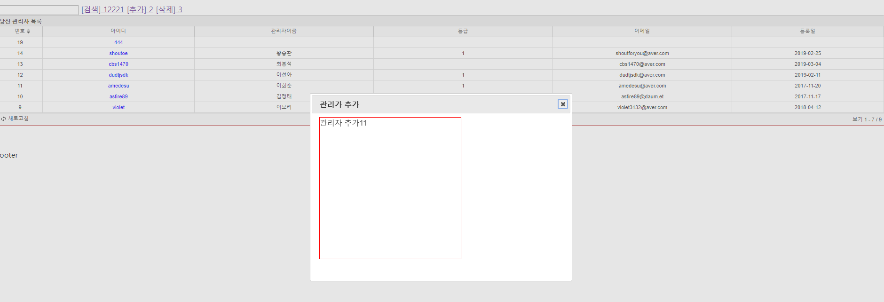
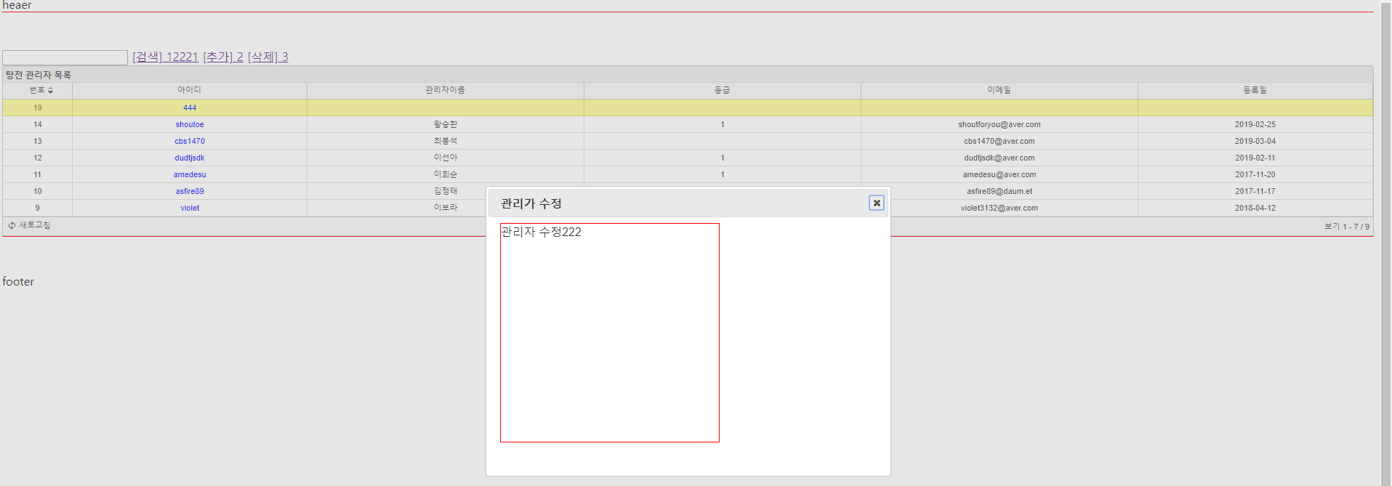

아이디클릭
선택된 행 노란색,
행 선택 없을시, 선택하라는 알림창

